Slide 1




SPOZNAVANJE SLOVENIJE S KNJIGO JURI MURI PO SLOVENIJI
PETRA CIGAN
OKTOBER, 2013

Slide 2
DRŽAVA
SLOVENIJA
MEDSEBOJNA
POMOČ
JURI MURI PO SLOVENIJI
DRUŽBA
KONČNA
EVALVAVCIJA
DELO V SKUPINAH
VRTIJADA
Notes:
Vstavite zemljevid vaše države

Slide 3

CILJI:
METODE:
pogovora, poslušanja, igre, razlage, praktičnega dela, demonstracije.
GLOBALNA CILJA:
pridobivanje konkretnih izkušenj o svoji državi, postopna seznanitev s širšo družbo in kulturo;
razvijanje interesa in zadovoljstva ob odkrivanju sveta),v korelaciji z jezikom in matematiko.
- spoznavati ožje in širše družbeno okolje ter podobnost in različnost delov Slovenije na ravni geografskih in kulturnih značilnosti;
- spoznavati simbole pisnega jezika.
Notes:
Vstavite sliko ene od zemljepisnih zanimivosti v vaši državi.

Slide 4
DELO V SKUPINAH
- izdelava sestavljanke z motivi oz. simboli Slovenije,
- razvrščanje bankovcev in kovancev,
- orientacija na zemljevidu in iskanje imena kraja,
- povezovanje značilnosti na fotografiji s pokrajino.
Notes:
Vstavite sliko, ki ponazarja en letni čas v vaši državi.

Slide 5
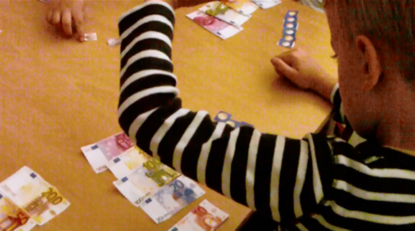
RAZVRŠČANJE BANKOVCEV IN KOVANCEV
Notes:
Vstavite sliko, ki ponazarja en letni čas v vaši državi.

Slide 6
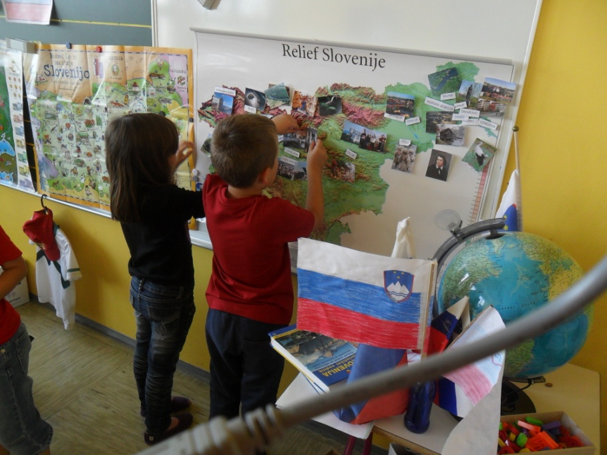
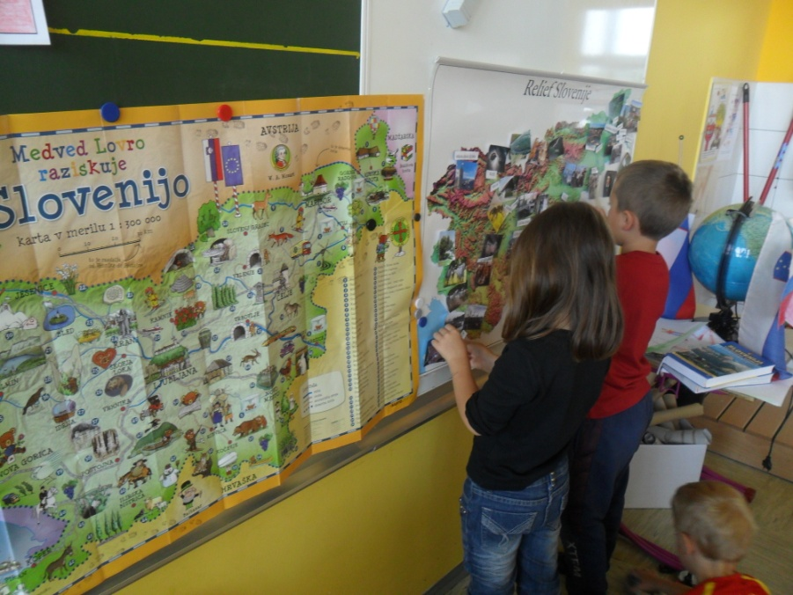
DELO OB ZEMLJEVIDU
Notes:
Vstavite sliko živali in/ali rastline, ki jo lahko najdemo v vaši državi.

Slide 7
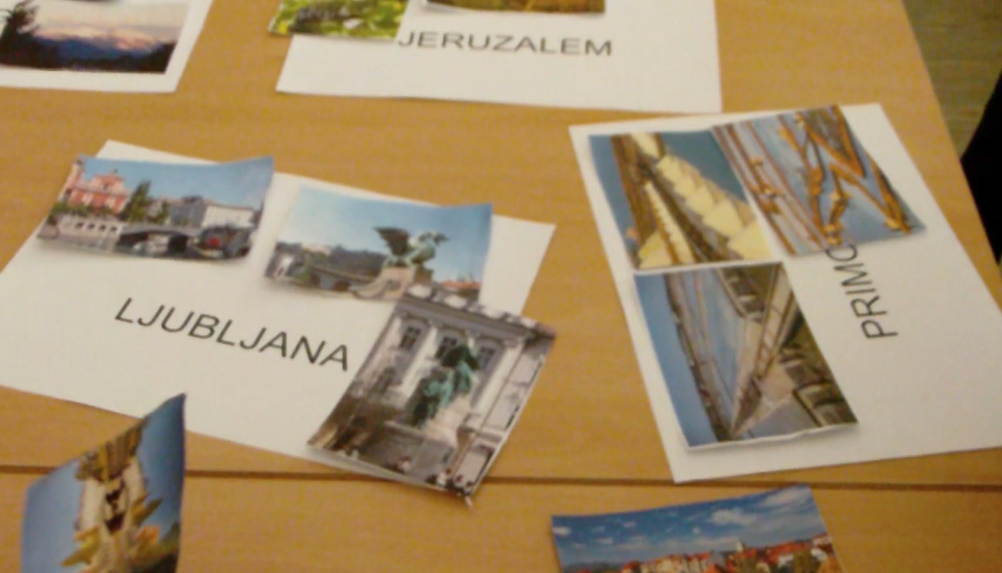
POVEZOVANJE BESEDILA Z USTREZNO FOTOGRAFIJO
Notes:
Vstavite sliko, ki prikazuje neko vašo navado ali tradicijo.

Slide 8
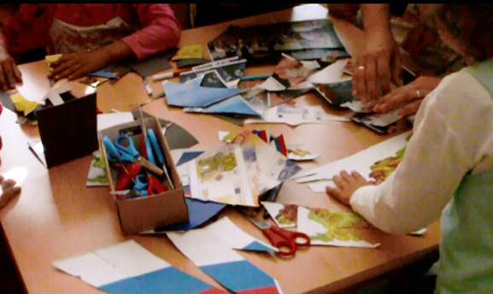
IZDELOVANJE SESTAVLJANKE – PUZZLE
Notes:
Vstavite sliko vodje vaše države.

Slide 9
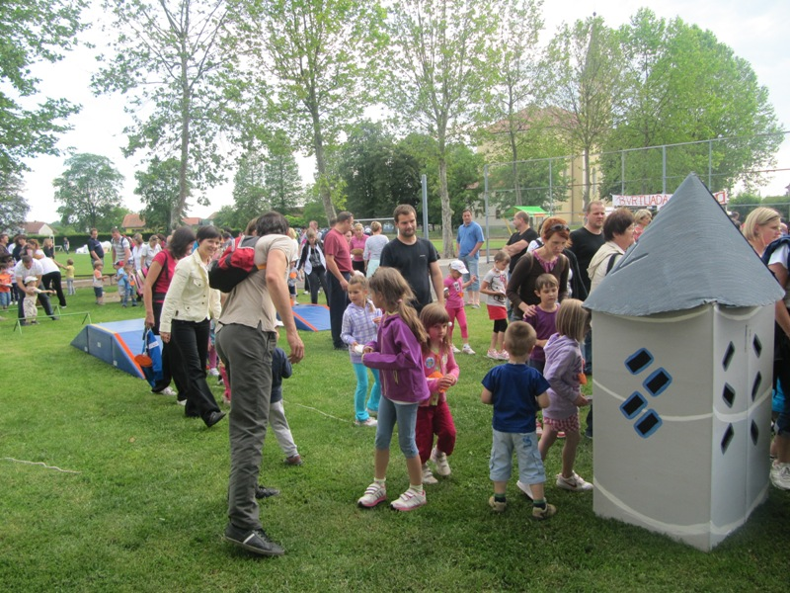
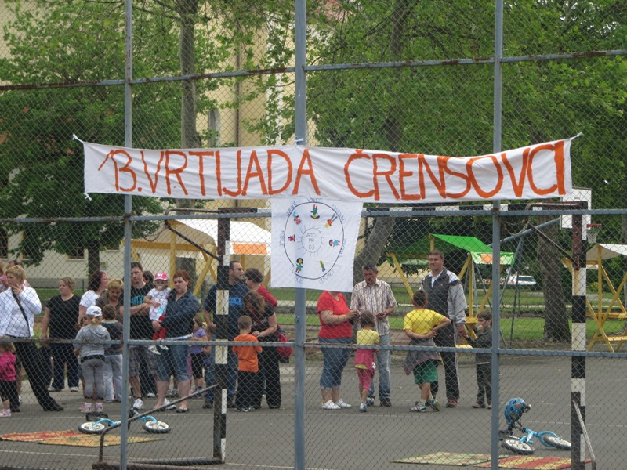
VRTIJADA 2012
Nadgradnja tematskega sklopa je bila Vrtijada v organizaciji našega vrtca.
Notes:
Na časovno premico dodajte zgodovinske prelomnice v vaši državi.

Slide 10
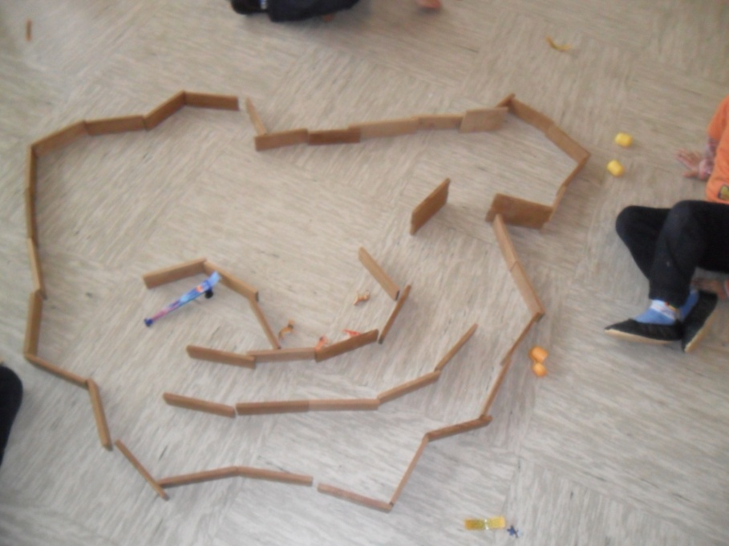
KONČNA EVALVACIJA
Razvijanje socialnih stikov;
Krepitev medvrstniških odnosov (nudenje pomoči – pri delu s škarjami);
Vzgoja za sprejemanje drugačnosti;
Razvijanje aktivnega odgovornega državljanstva in domovinske pripadnosti;
Spodbujanje (vseh oblik otroške) komunikacije;
Pomen zaključne evalvacije in samorefleksije tistih otrok, ki so običajno molčeči.
Notes:
Vstavite sliko, ki prikazuje neko gospodarsko Vstavite sliko, ki prikazuje neko gospodarsko.

Slide 11
HVALA ZA POZORNOST!
Notes:
Vstavite sliko ene od turističnih zanimivosti v vaši državi.

